Slide 1

Projet NSY103 2020/2021
Renommer et trier les fichiers Vidéo et photo.
Auditeur : Mohamed AZIZ

Slide 2
ENONCE
Le projet doit être écrit, en langage Shell (Bash, ksh etc...) ou en langage C.
Le code doit être au minimum contenu dans une page de format A4.

Slide 3
SUJET
Le programme sort-images.sh est pour trier les photos et vidéos par le pays et ville ou sont pris.
Le programme rename-images.sh est pour renommer et trier les photos et vidéos par le pays et ville ou sont pris.
Le programme get-adresse.sh est pour afficher l'adresse ou pris le photo ou le vidéo.

Slide 4
Structure du script
La relance de script est de façon suivante :
.\nom_de_script nom_de_dossier
Si l’utilisateur a oublie argument $1 « nom_de_dossier » le script va afficher une message d’erreur.
Nous avons utilisé le programme FOR pour boucler les fichier media trouvé dans le dossier.
nous avons utilisé aussi le programme EXIFTOOLS pour interroger les métadonnées d’un fichier.

Slide 5
Structure du script
Nous avons se servi de le programme ICONV pour convertir les lettres accentuées en lettres normaux.
Nous avons utilisé les programmes GREP, AWK et SED pour filtrer les noms de villes et pays.
Nous avons se servi de le programme MV pour renommer et déplacer les fichier vers les dossiers

Slide 6
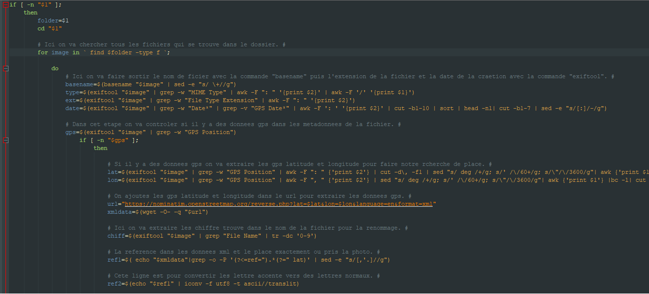
Structure du script

Slide 7
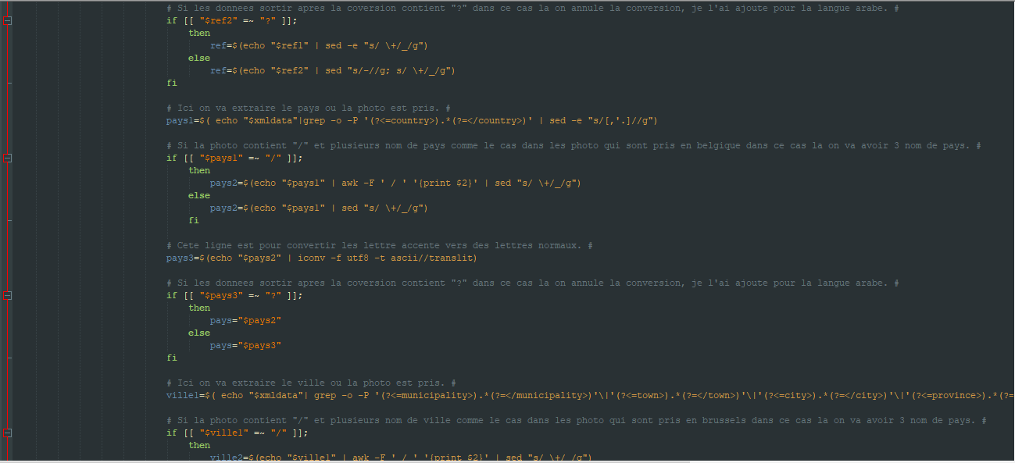
Structure du script

Slide 8
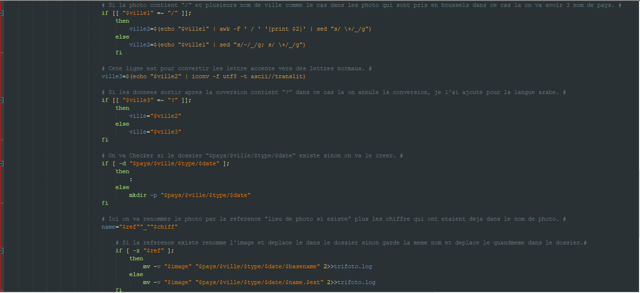
Structure du script

Slide 9
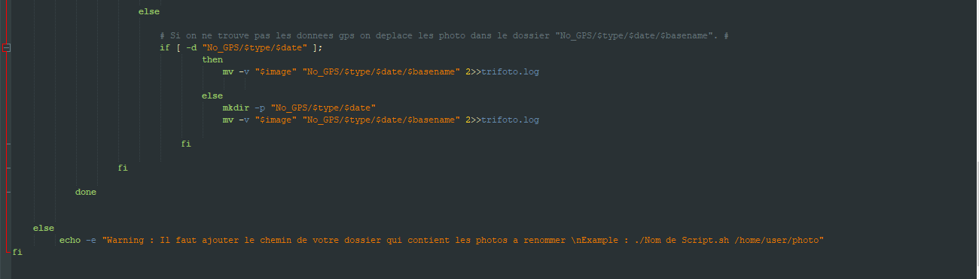
Structure du script

Slide 10
MERCI POUR VOTRE ATTENTION.
__________

